Slide 1


Análisis de sentimiento de noticias de AAPL
Análisis realizado con la API de AlphaVantage y Python
Datos Masivos
Marco Antonio Obregón Flores – 1723556

Slide 2
Contenido
Introducción
Extracción de Datos de Noticias
Análisis de Sentimientos
Filtrado y Consolidación de Datos
Visualización de Datos
Conclusiones

Slide 3


Introducción: Objetivo del Proyecto
En este proyecto, utilizaremos la API de Alpha Vantage para extraer noticias relacionadas con Apple Inc. (AAPL) durante un período específico.

Slide 4
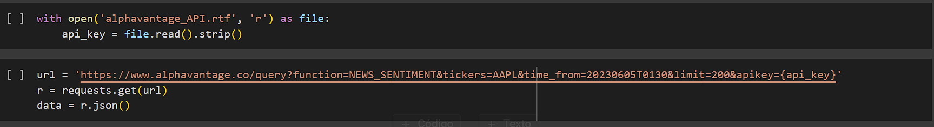
Extracción de Datos de Noticias:
Para extraer las noticias, utilizamos la API de Alpha Vantage, que proporciona acceso a diversas fuentes de noticias relacionadas con empresas y mercados financieros. Específicamente, configuramos nuestra solicitud para obtener noticias de AAPL durante y después del evento WWDC.

Slide 5

Función a utilizar
Los parámetros de la API NEWS_SENTIMENT de Alpha Vantage son:
function: Para especificar el uso de la función NEWS_SENTIMENT.
tickers: Opcional, define los símbolos bursátiles, criptomoneda o forex.
topics: Opcional, define los temas de las noticias.
time_from y time_to: Opcional, establece el rango de tiempo para las noticias.
sort: Opcional, establece el orden de las noticias, por defecto las más recientes primero.
limit: Opcional, define el número de resultados, por defecto 50, puede ser ajustado hasta 200.
apikey: Obligatorio, es la clave personal para usar la API.

Slide 6

Análisis de Sentimientos:
La API de Alpha Vantage proporciona varias piezas de información a través de su función NEWS_SENTIMENT.
Los elementos clave de la respuesta de la API incluyen:
items: Es el número total de noticias extraídas por la API en base a los parámetros establecidos.
relevance_score_definition: Explica cómo se interpreta la puntuación de relevancia, que va de 0 a 1, siendo 1 la más relevante.
sentiment_score_definition: Proporciona una escala para interpretar las puntuaciones de sentimiento de las noticias, que van desde "Bearish" (pesimista) a "Bullish" (optimista), con diferentes niveles intermedios.
x <= -0.35: Bearish; -0.35 < x <= -0.15: Somewhat-Bearish; -0.15 < x < 0.15: Neutral; 0.15 <= x < 0.35: Somewhat_Bullish; x >= 0.35: Bullish'

Slide 7
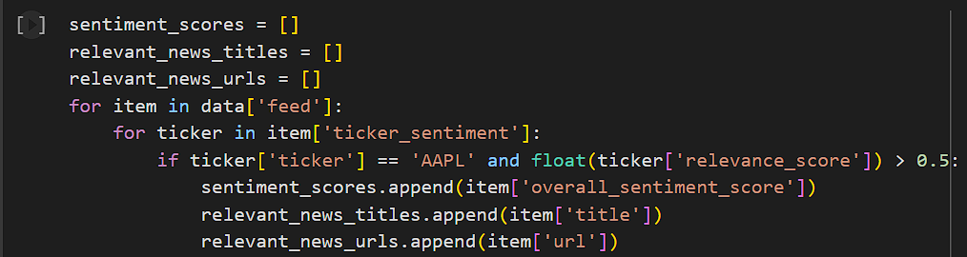
Filtrado y Consolidación de Datos:
Con la intención de enfocarnos en las noticias más relevantes para AAPL, filtramos los resultados para seleccionar solo las noticias con una puntuación de relevancia superior a 0.5.

Slide 8
Visualización de Datos:
Utilizamos Matplotlib, una biblioteca de Python para la visualización de datos.
Gráfica de barras
Histograma
Word cloud

Slide 9
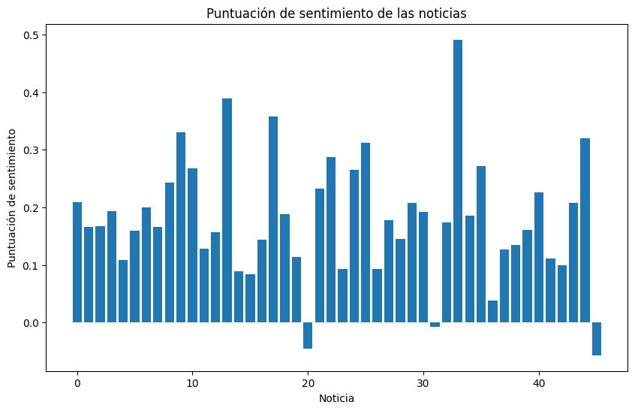

Slide 10
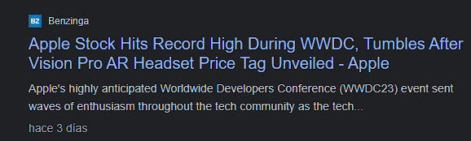
Titulo \
33 Apple Stock Hits Record High During WWDC, Tumb... (.49)
13 Cuban's Apple Vision Pro Advice Receives Onlin... (.38)
17 Apple ( AAPL ) Unveils Mixed Reality Device ... (.35)
9 Tim Cook Calls Vision Pro "Tomorrow's Engineer... (.33)

Slide 11
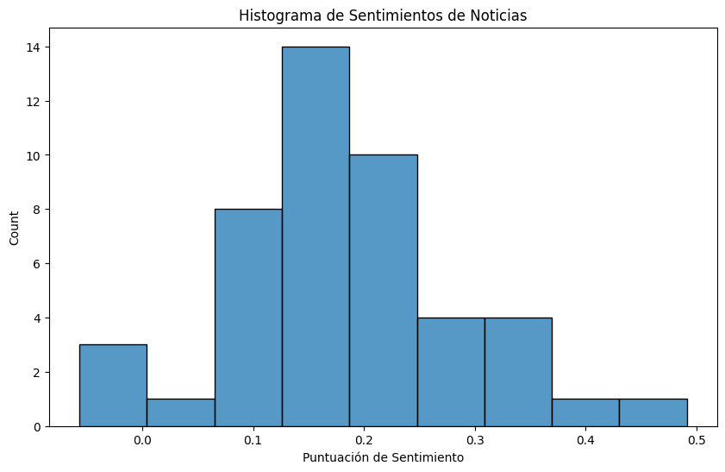

Slide 12
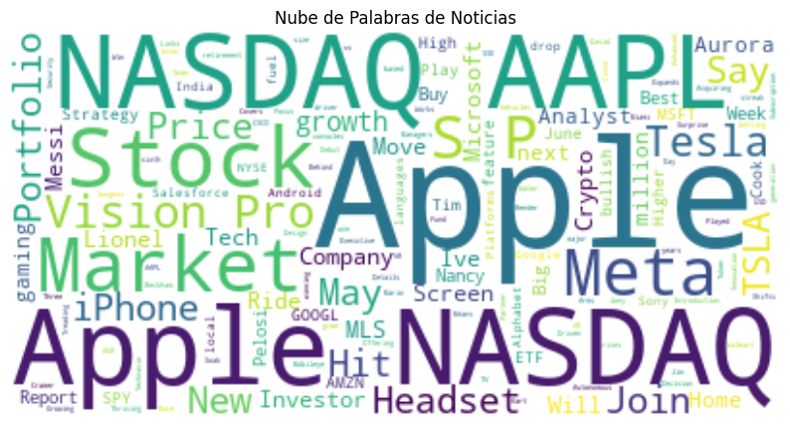

Slide 13
Conclusiones:
A través de este proyecto, hemos logrado visualizar el sentimiento general de las noticias sobre AAPL durante el evento WWDC, donde se presentó el Apple Vision Pro. Esta visualización nos proporciona una perspectiva más clara de cómo las noticias y los medios reaccionaron a este evento y los productos presentados.
Aunque hemos filtrado las noticias para concentrarnos en las más relevantes para AAPL, no hemos analizado el contenido de las noticias en sí.

